Slide 1

ZP가 모여 펼치는 코딩 축제
2022 Angels Camp
Do whatever you want
일정 안내

Slide 2
전체 일정
Time | Activity
20:00 | 집합
20:00 - 20:30 | 엔젤스캠프 개막 및 회장 인사
20:30 - 21:30 | 아이스브레이킹
21:30 - 22:00 | Ideate & 팀 메이킹
22:00 - 23:30 | 프로젝트 개발
23:30 - 01:30 | 중간(기획)발표 및 야식
01:30 - 03:30 | 프로젝트 개발
03:30 - 04:00 | 이벤트 타임
04:00 - 05:00 | 프로젝트 개발
05:00 - 06:00 | 최종 발표 준비
06:00 - 07:00 | 최종 발표
07:00 - 07:30 | 상호 심사 및 시상
07:30 - 08:00 | 폐막

Slide 3
일정 안내
참가자분들은
11월 11일 금요일
오후 8시까지
도착 바랍니다.

Slide 4
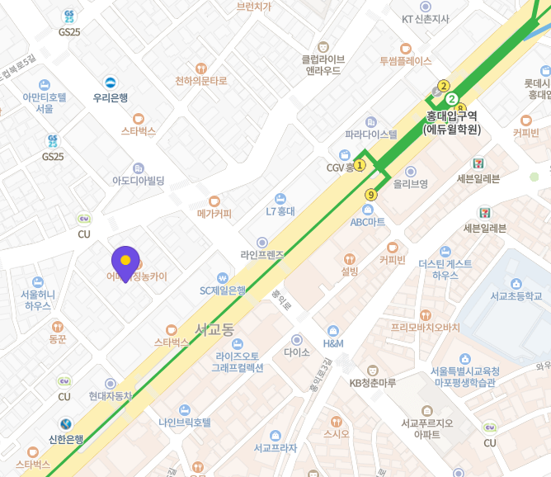
[ 장소 ]
서울 마포구 동교로 156-12 2층 (홍대입구역 1번 출구 도보 10분거리)
네이버 지도 : https://naver.me/I5clOUzX
스페이스 클라우드 : https://www.spacecloud.kr/space/38605?type=search
장소 안내
서울 마포구 동교로 156-12 2층 (홍대입구역 1번 출구 도보 10분거리)

Slide 5
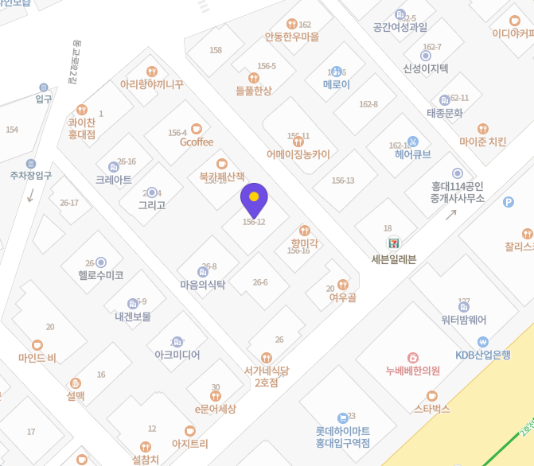
[ 장소 ]
서울 마포구 동교로 156-12 2층 (홍대입구역 1번 출구 도보 10분거리)
네이버 지도 : https://naver.me/I5clOUzX
스페이스 클라우드 : https://www.spacecloud.kr/space/38605?type=search
장소 안내
서울 마포구 동교로 156-12 2층 (홍대입구역 1번 출구 도보 10분거리)

Slide 6
[ 장소 ]
서울 마포구 동교로 156-12 2층 (홍대입구역 1번 출구 도보 10분거리)
네이버 지도 : https://naver.me/I5clOUzX
스페이스 클라우드 : https://www.spacecloud.kr/space/38605?type=search
준비물 안내
01
개인 노트북과 충전기
02
간단한 세면도구와 칫솔 세트
03
따뜻하고 편안한 옷
04
강인한 정신과 체력

Slide 7
2022
Angels Camp
Do whatever you want

Slide 8
2022
Angels Camp TF
Do whatever you want

